Slide 1
PHÒNG GIÁO DỤC VÀ ĐÀO TẠO QUẬN LONG BIÊN
TRƯỜNG MẦM NON HOA TRẠNG NGUYÊN
Lĩnh vực phát triển nhận thức
Hoạt động: Khám phá khoa học
Đề tài: Tìm hiểu về loài bướm
Lứa tuổi: 5 – 6 tuổi

Slide 2
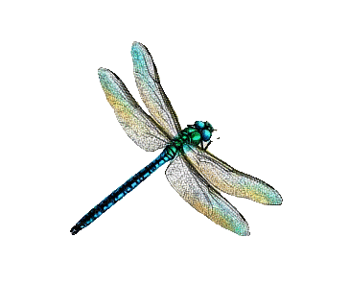
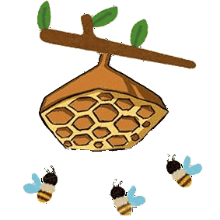

Slide 3
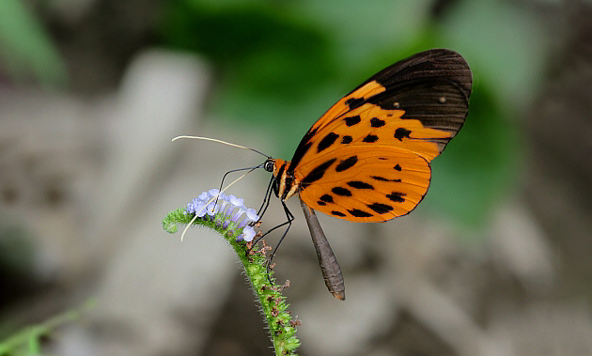

Slide 4
1
2
4
3

Slide 5
Một số loài bướm

Slide 6
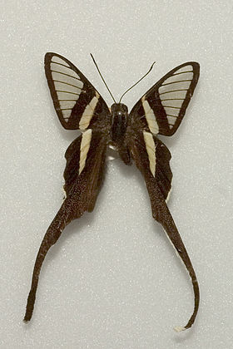
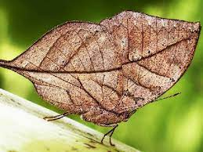
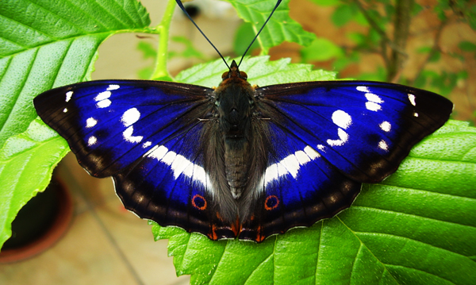
Một số loài bướm
Bướm đuôi rồng
Bướm lá khô
Bướm hoàng đế

Slide 7
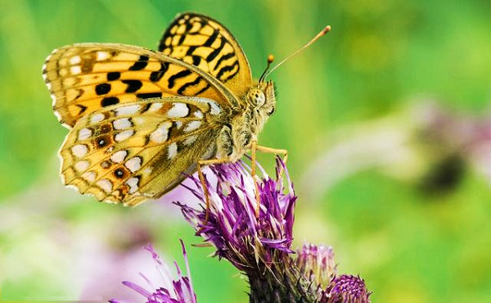
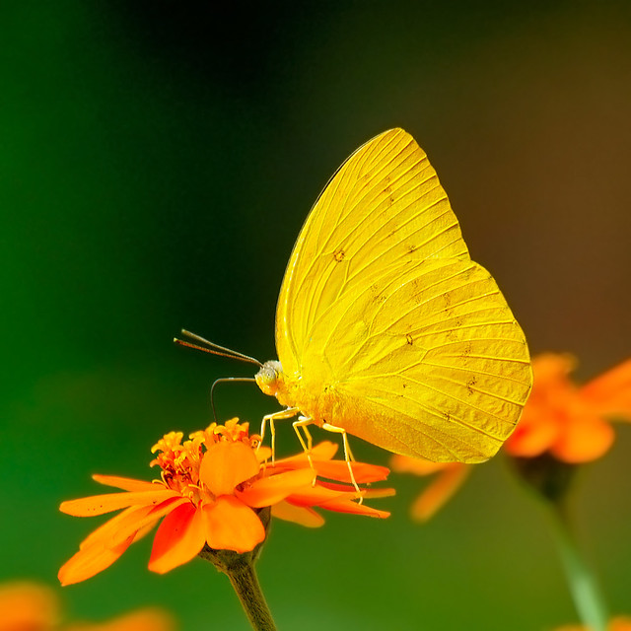
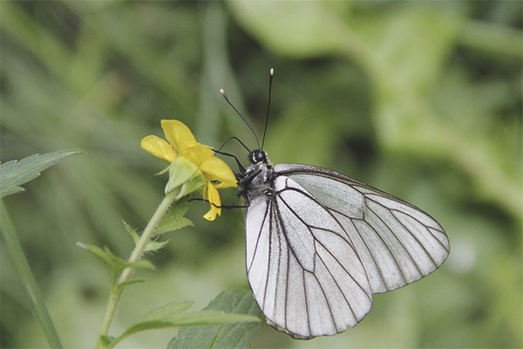
Bướm đốm
Bướm vàng
Bướm trắng

Slide 8
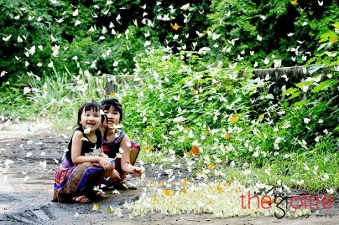
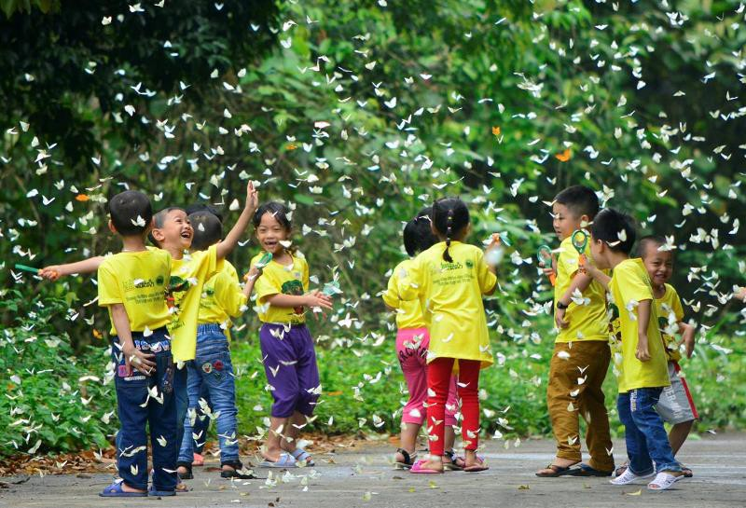
Rừng Cúc Phương - Ninh Bình

Slide 9
Trò chơi: Ai tinh mắt

Slide 10
Vòng đời phát triển của bướm
1
2
3

Slide 11
